Slide 1

Conclusion du projet pilote sur la lisibilité et la visibilité
Sophie Trépanier

Slide 2
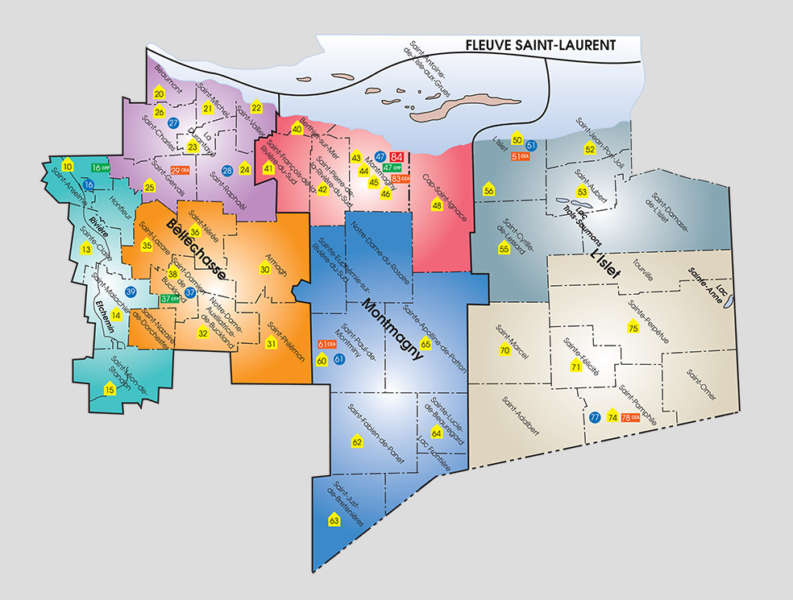
Contexte de départ

Slide 3
Contexte de départ (suite)
La commission scolaire couvre 3 MRC
Quatre centres d’éducation des adultes
Décision de faire une communauté avec les 4 CÉA plutôt que dans un seul CÉA

Slide 4
Constitution de notre communauté
Présenter le projet aux directions
et valider leur intérêt
Informer les membres du personnel du projet de la communauté de développement
Présenter le projet au personnel
Former la communauté de développement

Slide 5
Établissement des priorités d’action
Compréhension commune des concepts d’accompagnement et de proactivité
Identifier des thèmes sur lesquels les membres de la communauté souhaitent travailler afin d’améliorer la lisibilité et la visibilité des services d’orientation professionnelle
Cibler des actions et des moyens

Slide 6
Quelques moyens réalisés par notre communauté

Slide 7
Objectif
  Rendre visibles et lisibles les services d’orientation professionnelle auprès des adultes non inscrits dans les centres.
Actions réalisées
Publication des services d’orientation par le biais de divers médias.
Sondage auprès des intervenants de nos partenaires.
Focus-groupe auprès d’adultes utilisant les services de nos partenaires.
Constats
Important d’adapter le contenu, le visuel et le message de la publicité à la clientèle que l’on souhaite rejoindre.
Le contact direct auprès des adultes et des intervenants de nos partenaires permet de démystifier le service d’orientation.

Slide 8
Objectif
Moyens
Animation de groupe d’orientation.
Animation d’atelier à la carte permettant l’exploration de métiers.
Constats
Incite l’élève à un service personnalisé après le groupe.
Impact sur la motivation scolaire (très bon taux d’assiduité).
Plusieurs élèves ont été en mesure de mieux définir leur projet professionnel.
Augmenter l’utilisation des services d’orientation professionnelle auprès de la clientèle inscrite.

Slide 9
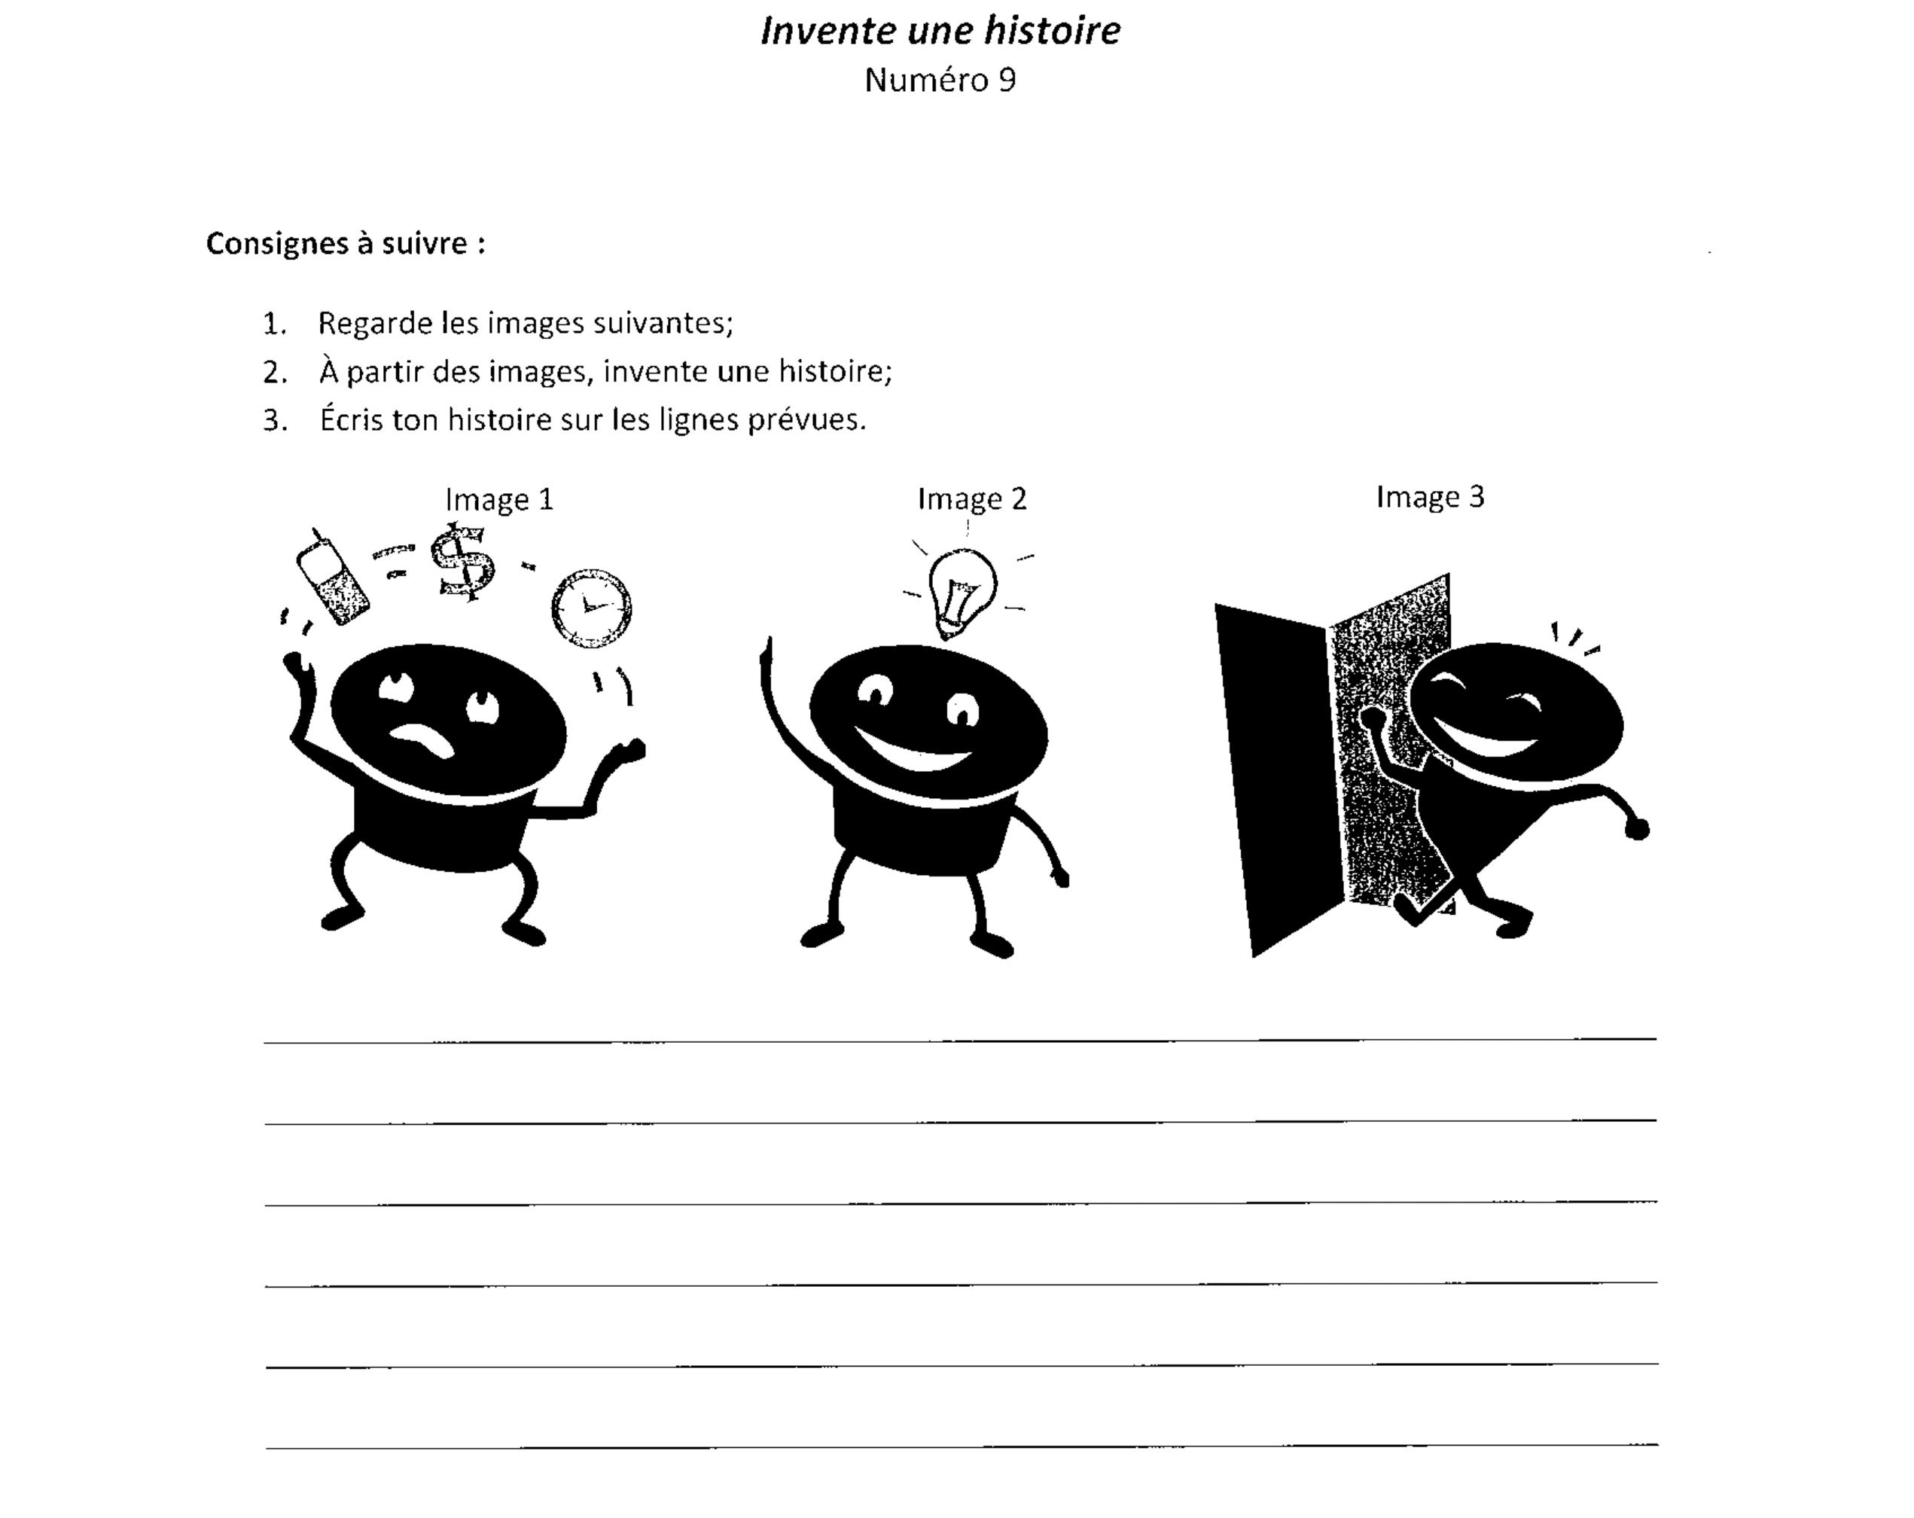
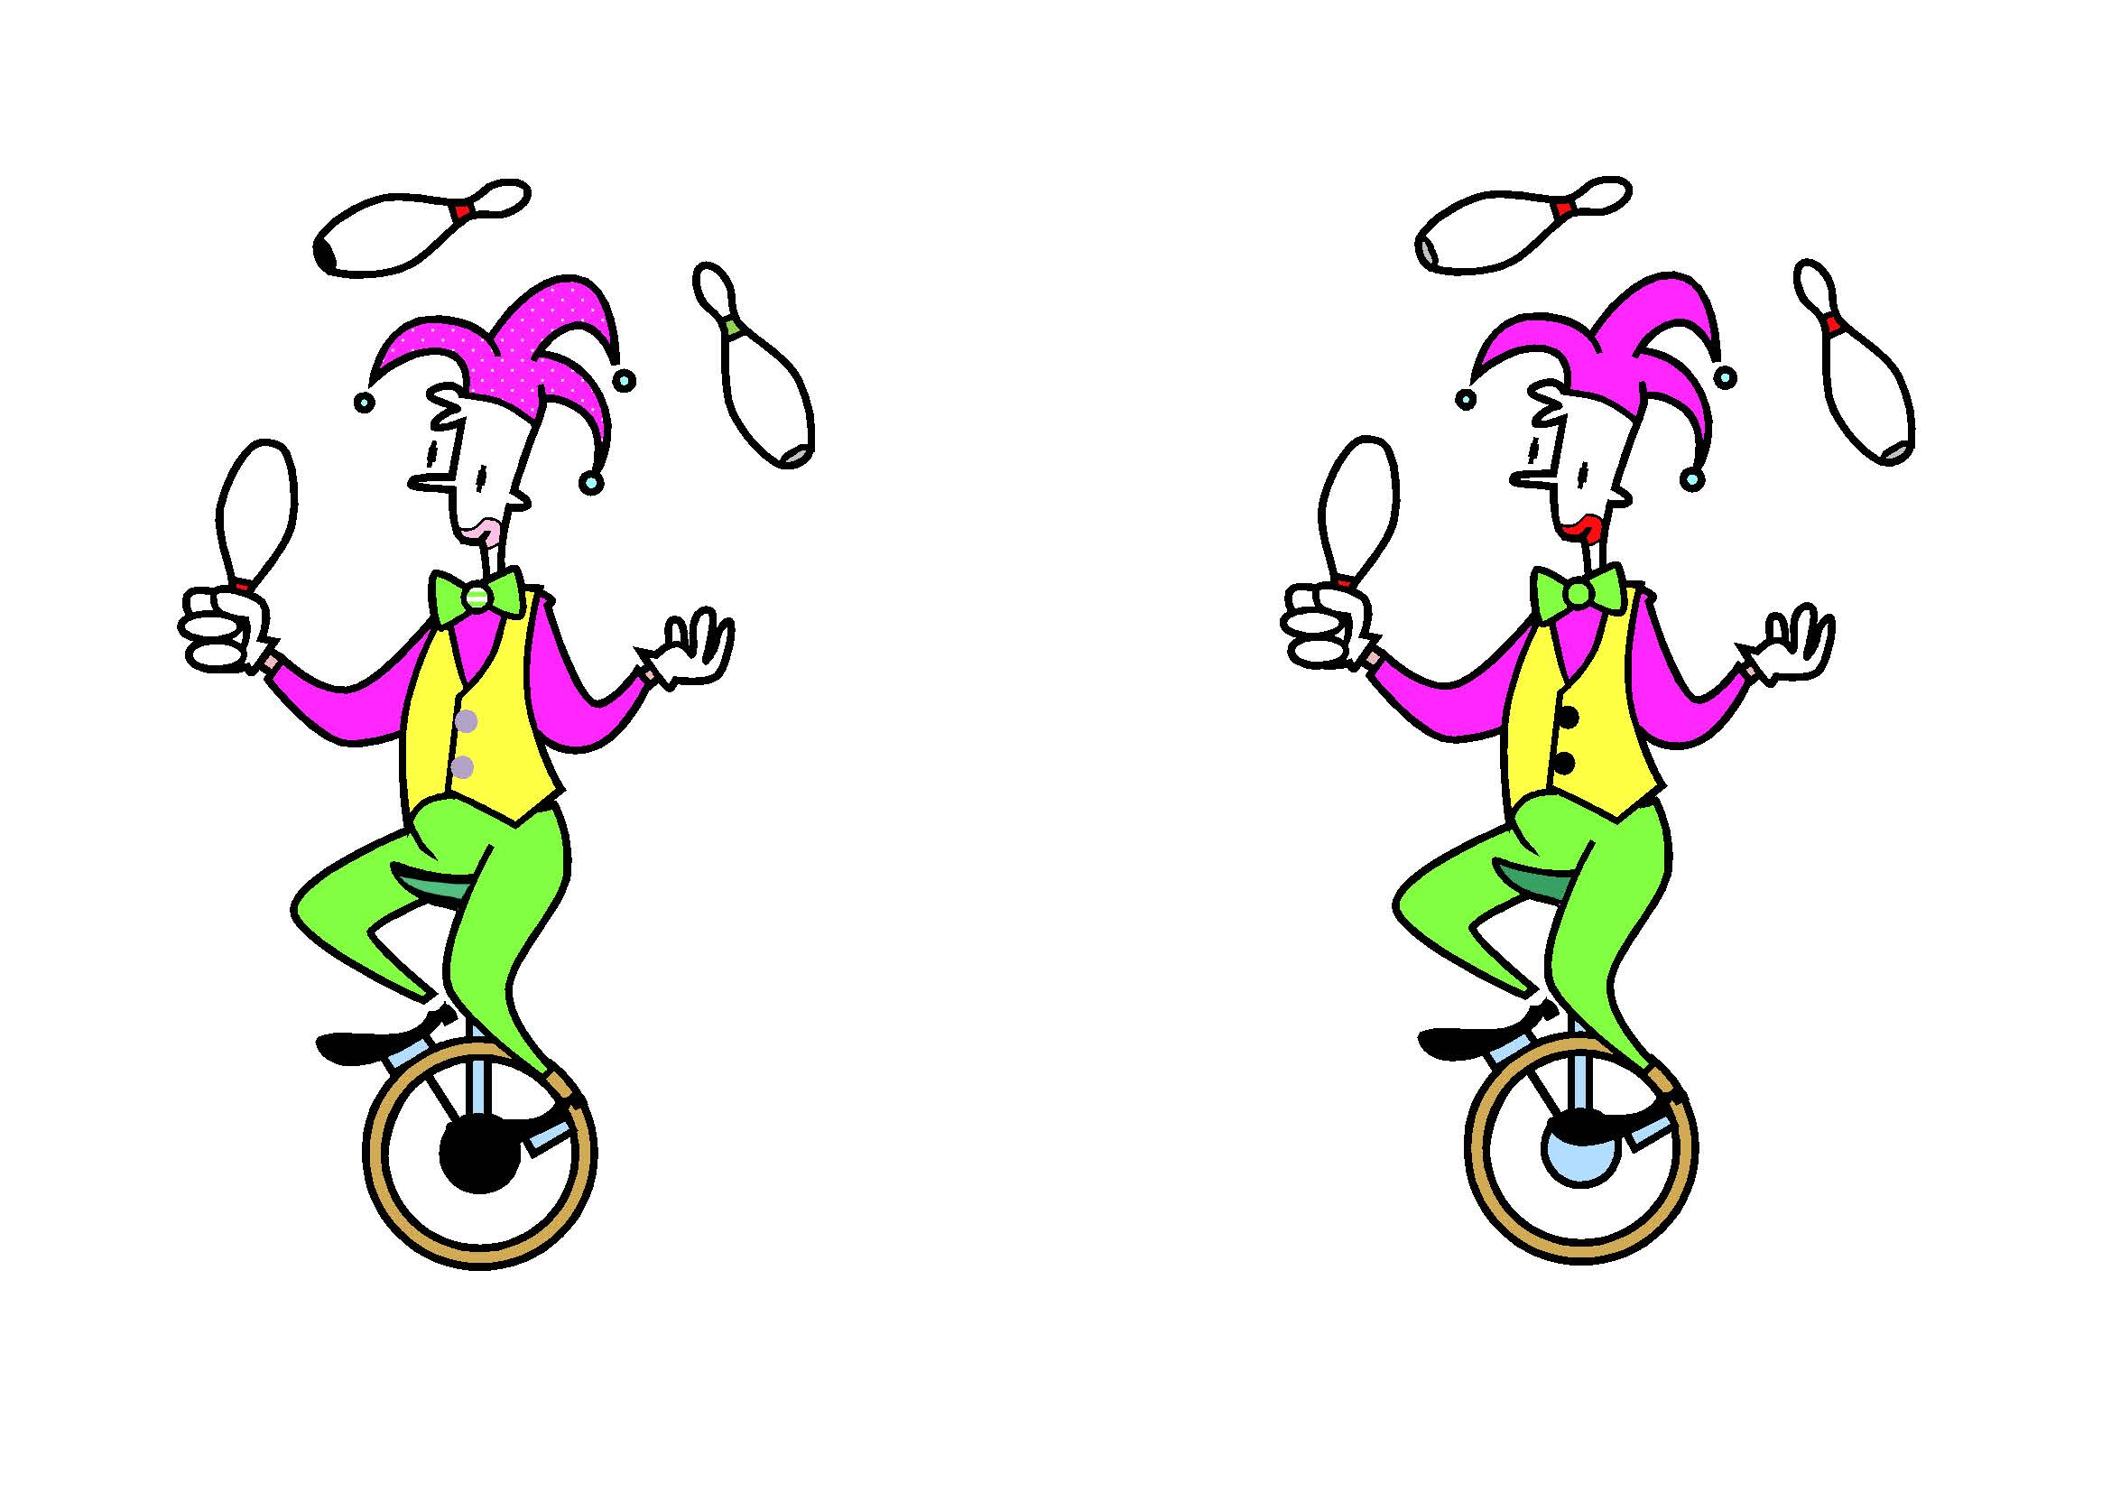
Jeu des aptitudes

Slide 10
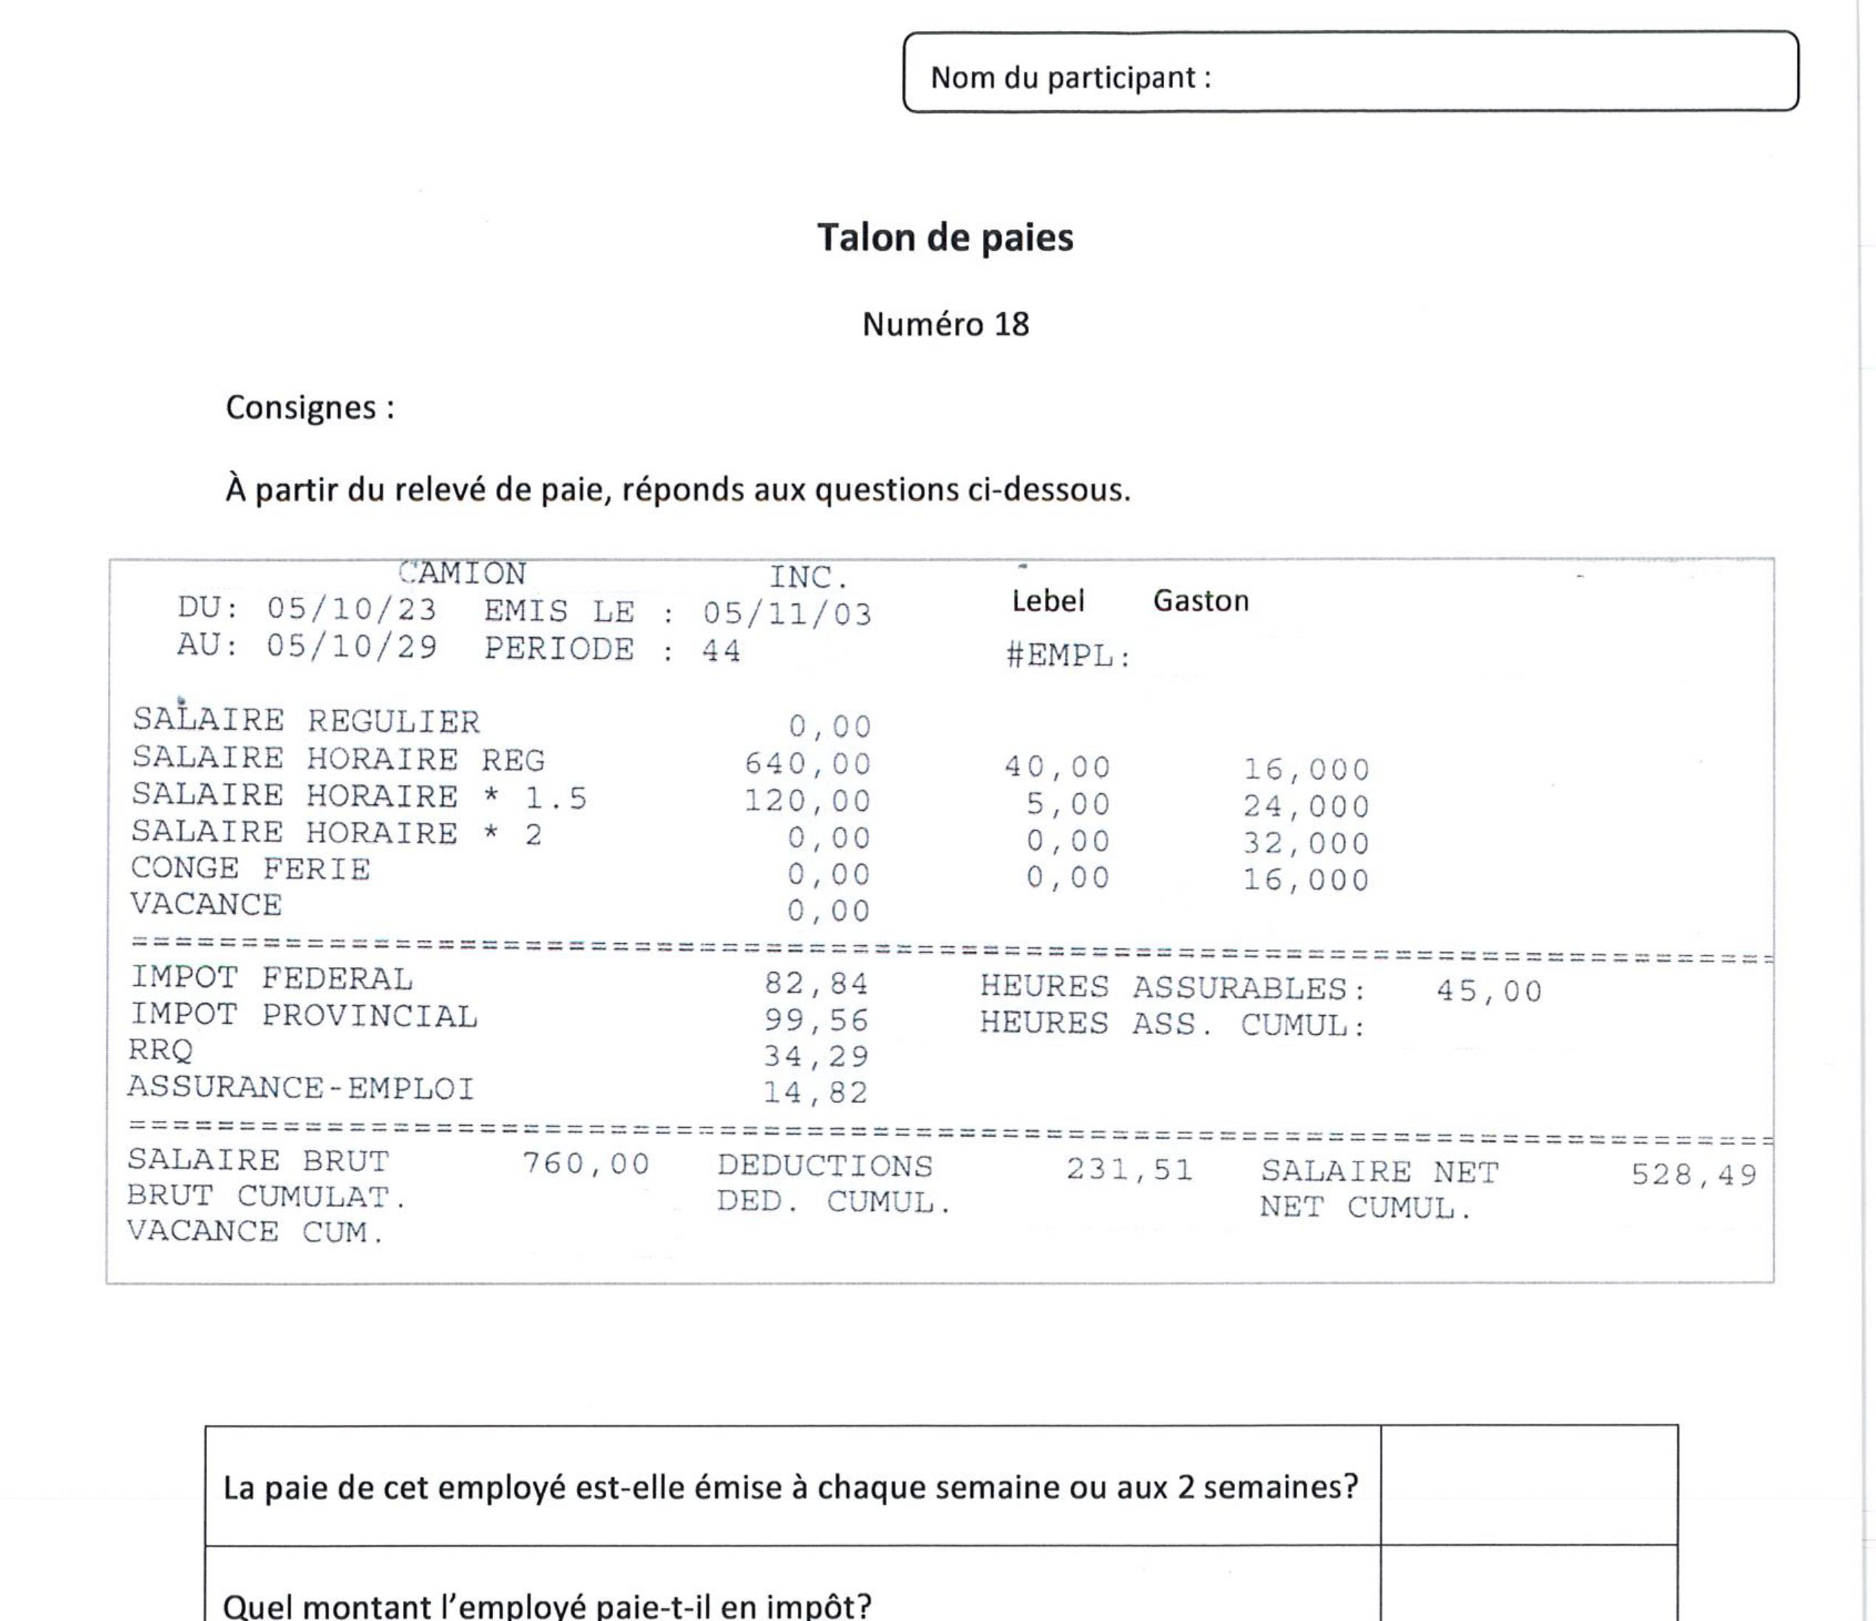
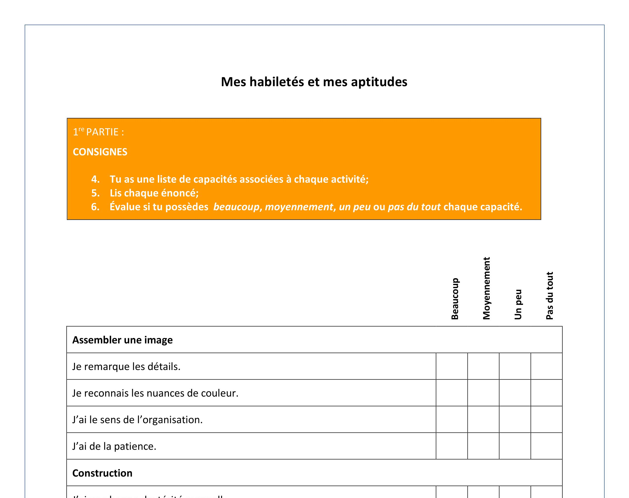
Jeu des aptitudes (suite)

Slide 11
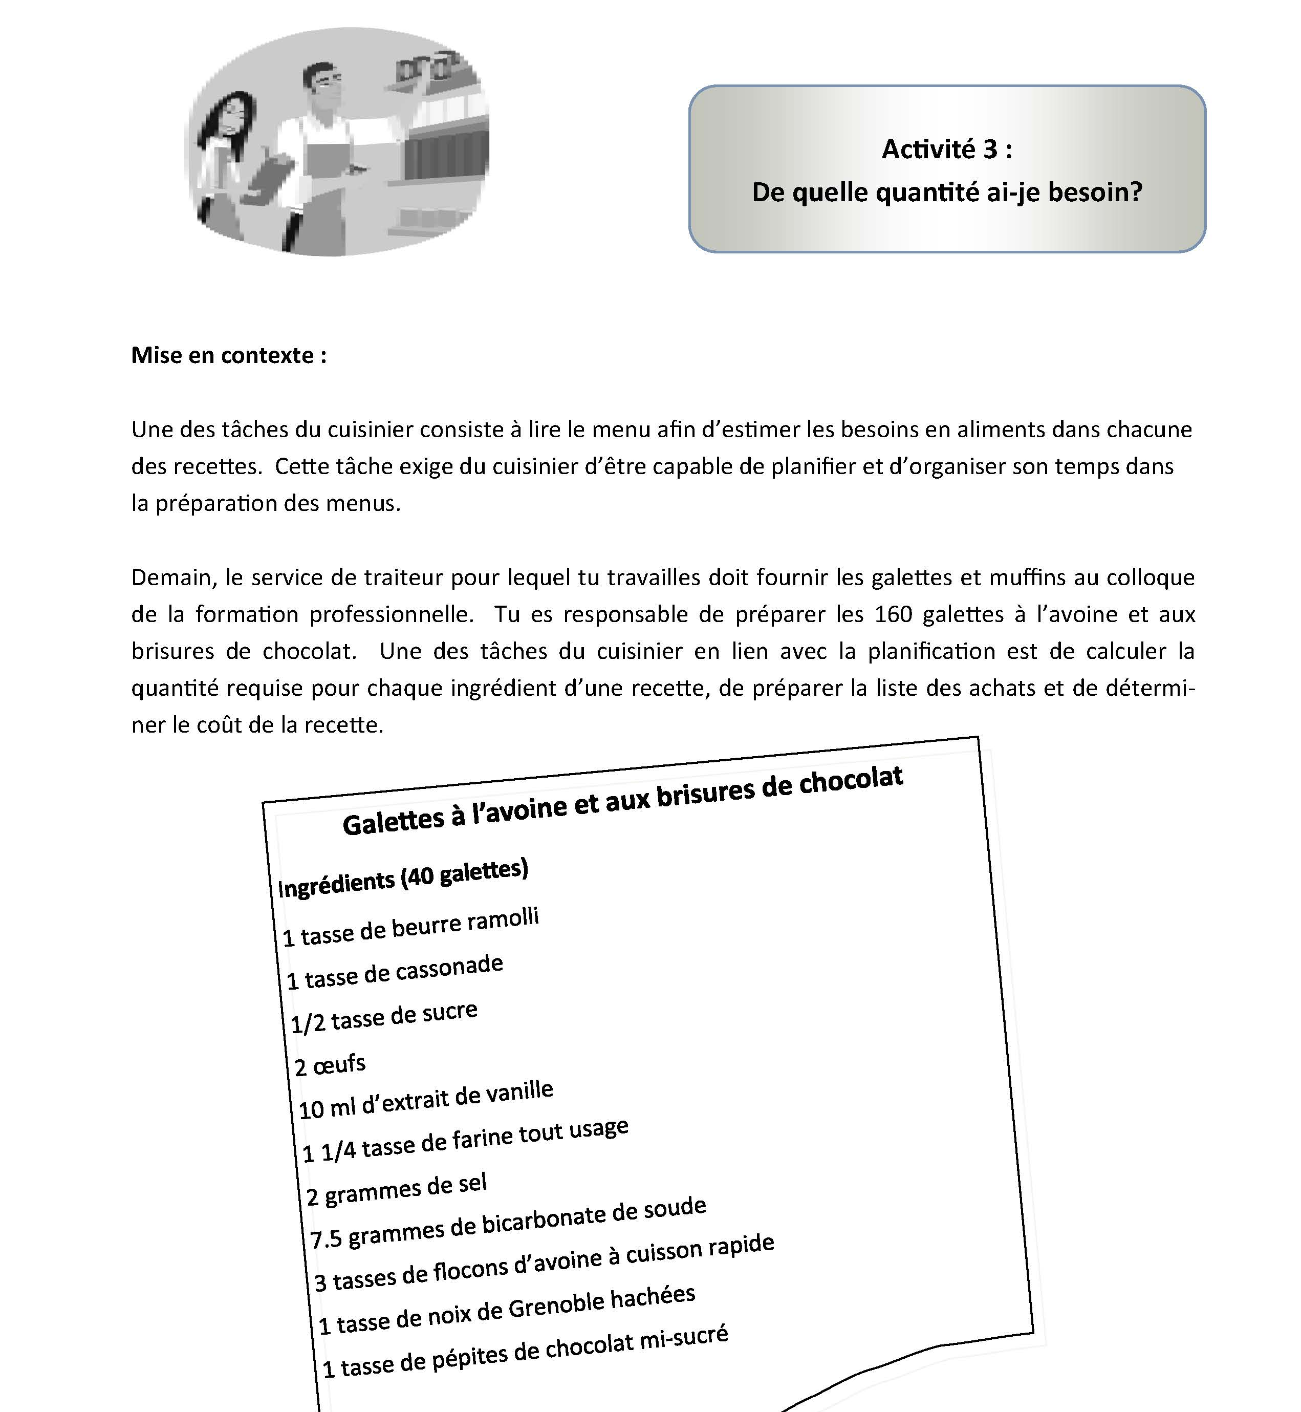
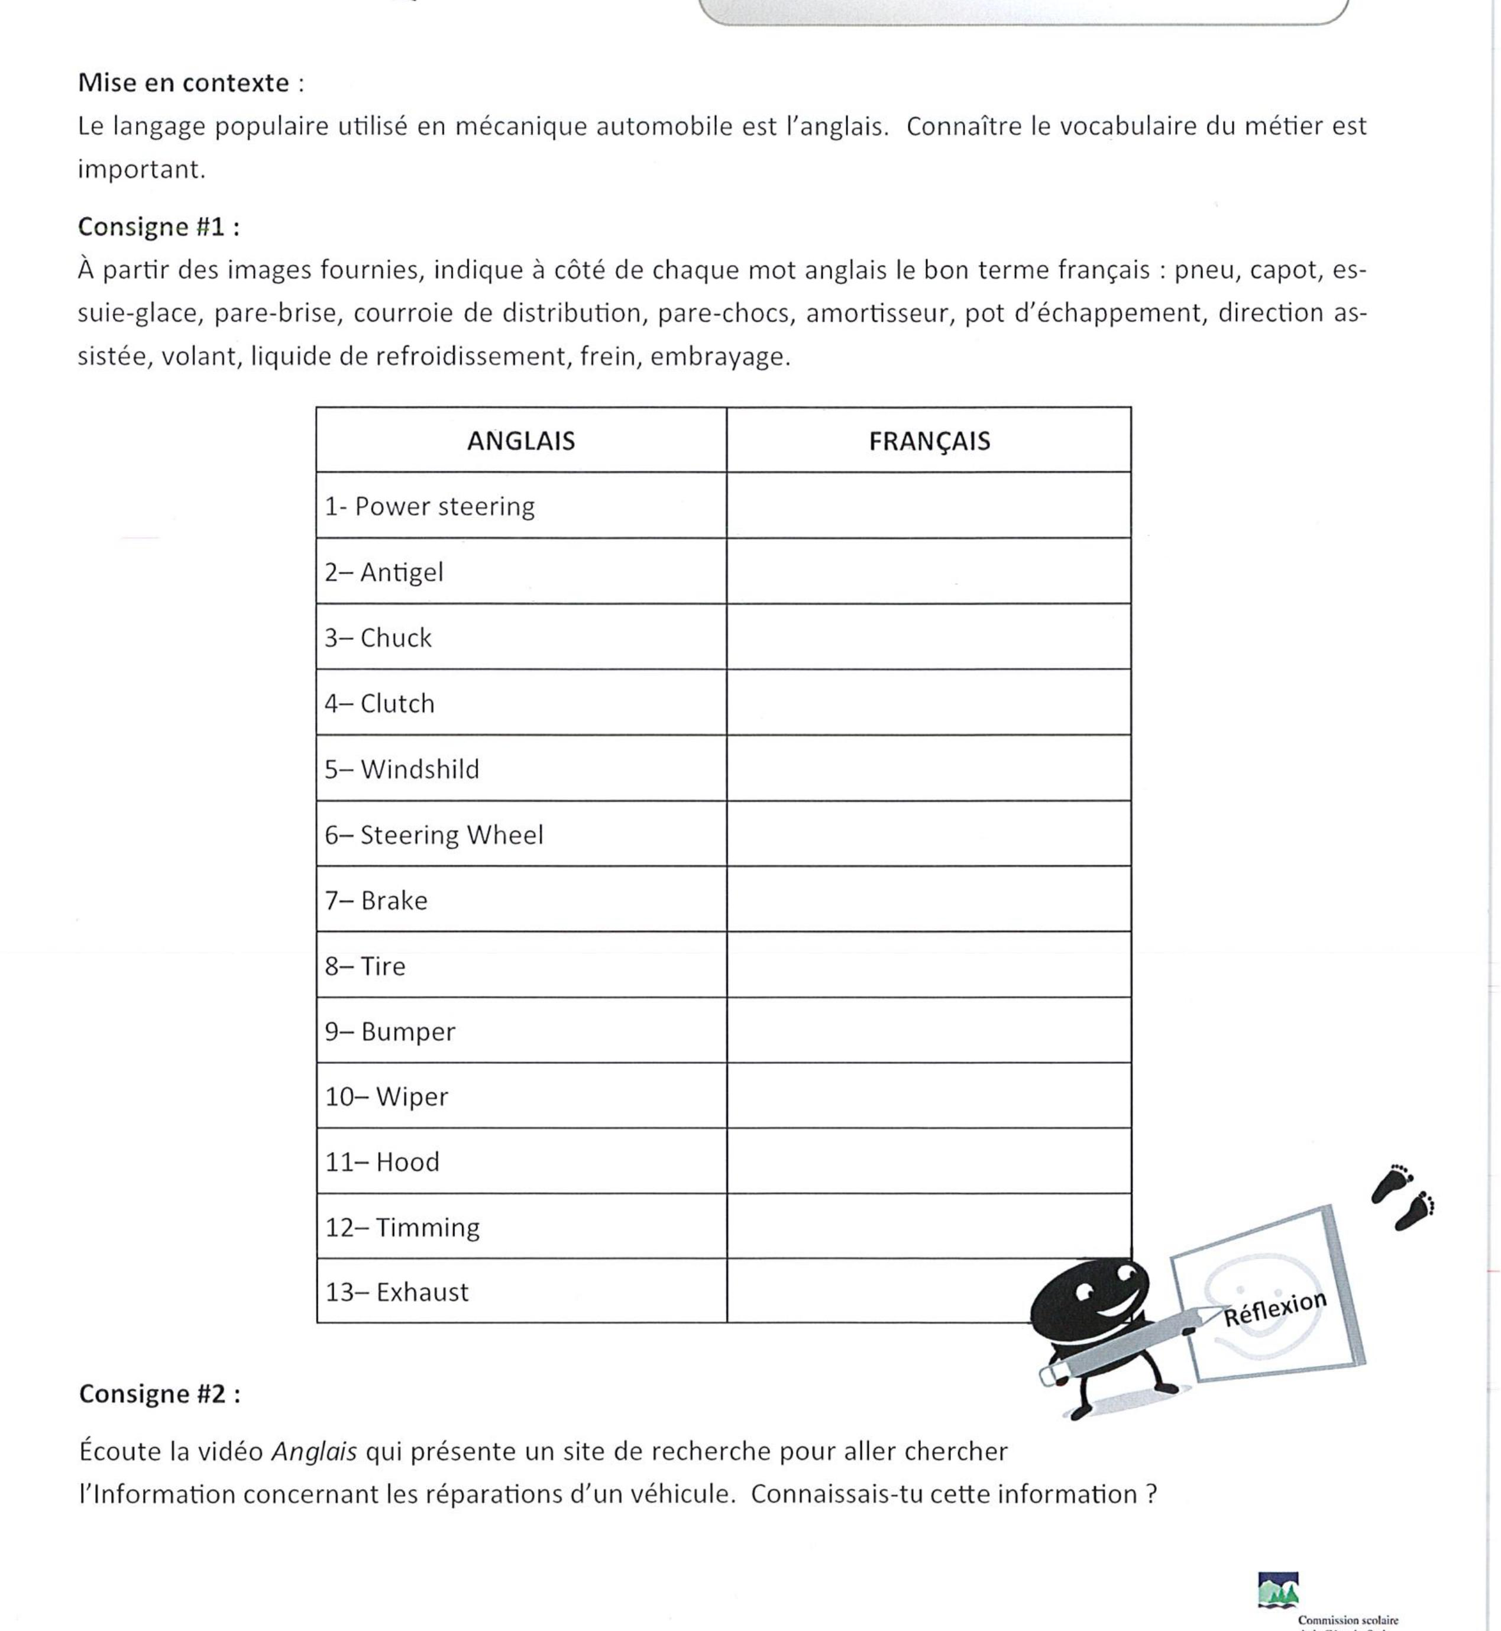

Slide 12
Objectif
Moyens
Sonder les membres du personnel des CÉA et des CFP en regard de leur perception des services d’orientation professionnelle.
Constats
En formation professionnelle, le personnel associe le travail du conseiller d’orientation à la promotion, le recrutement et l’admission de la clientèle.
En formation générale des adultes, le personnel associe les services de conseil, d’accompagnement et d’orientation davantage pour la clientèle inscrite dans les centres. Pour la clientèle non inscrite, c’est les services d’information, de reconnaissance des acquis et d’inscription qui sont davantage associés au travail du conseiller d’orientation.
Défis
S’assurer de la compréhension du personnel en lien avec les services d’orientation professionnelle offerts par les SARCA.
Assurer la lisibilité des services d’orientation professionnelle.

Slide 13
Conclusion
Retombées générales :
  Amélioration de nos outils de communication.
  Diversification de l’offre de service d’orientation dans les centres.
  Présence sur le terrain auprès des organismes communautaires et de leur clientèle
Recommandations :
  S’assurer de l’adhésion et de la compréhension de l’ensemble des directions du projet de la communauté de développement.
  Important de clarifier le service d’orientation professionnelle offert par les SARCA auprès du personnel des centres.

Slide 14
Conclusion
  Pérennisation des actions :
      La communauté continue
      Nouveau plan de développement sur 3 ans, dont des actions en lien avec nos constats et nos défis

